Slide 1
Quiz
¿Qué sabes sobre el alemán y los países en los que se habla?
¡Mide tus conocimientos!

Slide 2
¿En cuántos países es el alemán lengua oficial?
En dos
En tres
En cuatro
En seis

Slide 3
¿Cuántos hablantes tiene el alemán como lengua materna?
60 millones
100 millones
120 millones
150 millones

Slide 4
En esta catedral gótica, la más grande de Europa, se encuentran los restos de los tres Reyes Magos.¿En qué ciudad la sitúas ?
En Munich
En Colonia
En Viena
En Berlín

Slide 5
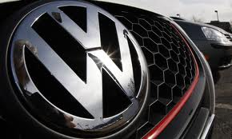
¿Eres capaz de nombrar cuatro firmas alemanas de automóviles?

Slide 6
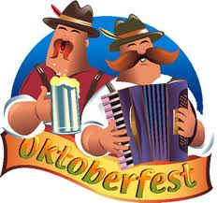
¿En qué estado alemán tiene lugar la famosa Oktoberfest – la fiesta de la cerveza?
En Baja Sajonia
En Sajonia
En Turingia
En Baviera

Slide 7
¿En qué mes comienza la Oktoberfest?
En agosto
En septiembre
En octubre
En noviembre

Slide 8
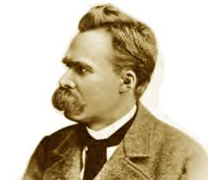
¿Qué famoso filósofo pronunció la frase Gott ist tot – Dios ha muerto?
Georg Wilhelm Friedrich Hegel
Friedrich Nietzsche
Immanuel Kant
Arthur Schopenhauer

Slide 9
¿Cuál de estos inventos no es de origen alemán?
La cerveza
Los rayos X
La teoría de la relatividad
La aspirina

Slide 10
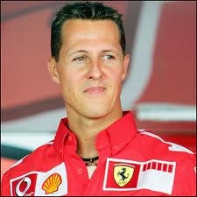
¿Cuántas veces ganó Michael Schumacher el mundial de Fórmula 1?
dos
tres
cinco
siete

Slide 11
¿Cuál es la bebida más tomada por los alemanes? ¡Más de 148 litros por persona al año!
El café
El té
La cerveza
El zumo de naranja

Slide 12
Vas a escuchar un fragmento musical.¿Quién lo compuso?
Wolfgang Amadeus Mozart
Johann Strauss
Ludwig van Beethoven
Richard Wagner

Slide 13
¿Cuál de estos famosos diseñadores de moda no es de origen alemán?
Karl Lagerfeld
Hugo Boss
Jill Sander
Calvin Klein

Slide 14
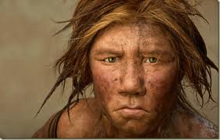
¿En qué país fueron encontrados los restos del famoso Neanderthal?
En Alemania
En Austria
En Suiza
En Bélgica

Slide 15
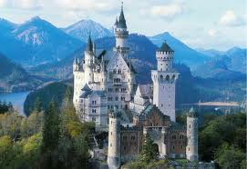
¿Qué dato relativo al castillo Neuschwanstein no es cierto?
Se construyó a principios del siglo XIX
Está dedicado a las óperas de Wagner
Tiene la primera línea de teléfono de Alemania
Es una de las nuevas maravillas del mundo

Slide 16
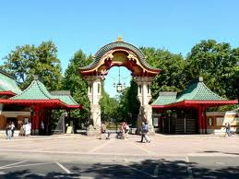
¿Cuántas especies de animales contiene el zoo más grande del mundo? ¿Sabes dónde se encuentra?
100
700
1500
3000

Slide 17
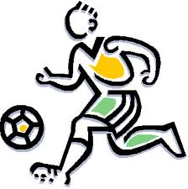
¿Cuál de estas personalidades no se dedica al fútbol?
Mesut Ötzil
Franz Beckenbauer
Bastian Schweinsteiger
Boris Becker

Slide 18
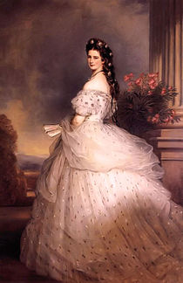
¿En qué siglo vivió Sissi, emperatriz del imperio austro-húngaro?
En el siglo XVII
En el siglo XVIII
En el siglo XIX
En el siglo XX

Slide 19
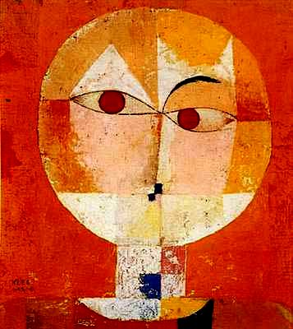
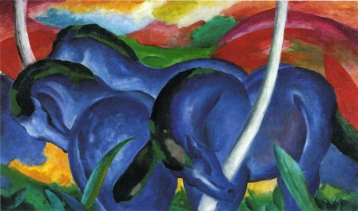
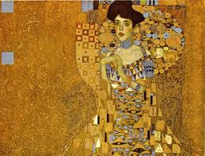
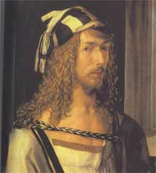
¿Eres capaz de relacionar las siguientes obras con sus autores?
Gustav Klimt
Paul Klee
Albrecht Dürer
Franz Marc

Slide 20
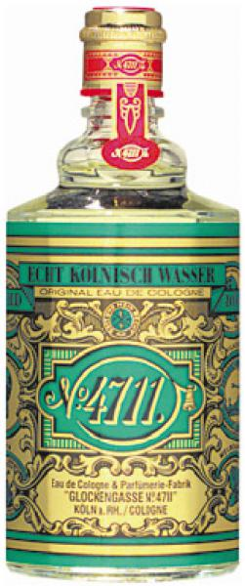
¿En qué ciudad se creó el perfume registrado más antiguo del mundo?
En Viena
En Ginebra
En Salzburgo
En Colonia

Slide 21
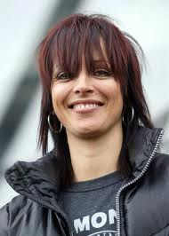
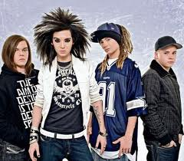
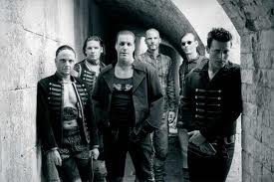
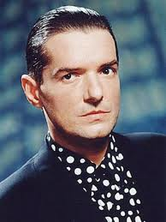
¿Puedes identificar la siguiente canción? ¿De qué artista es?
De Nena
De Tokio Hotel
De Rammstein
De Falco

